Slide 1

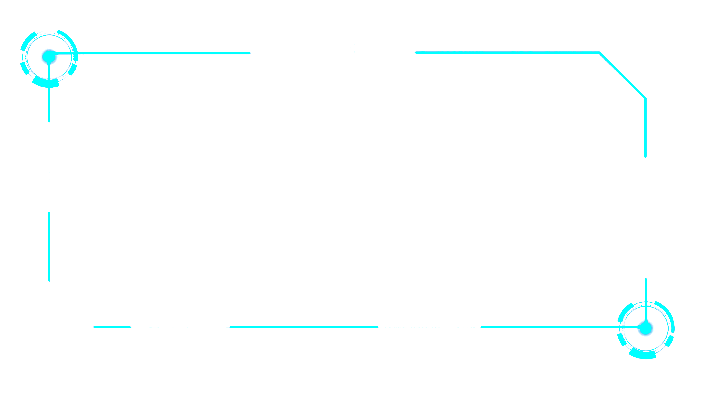
使用计算机求解问题的过程

Slide 2
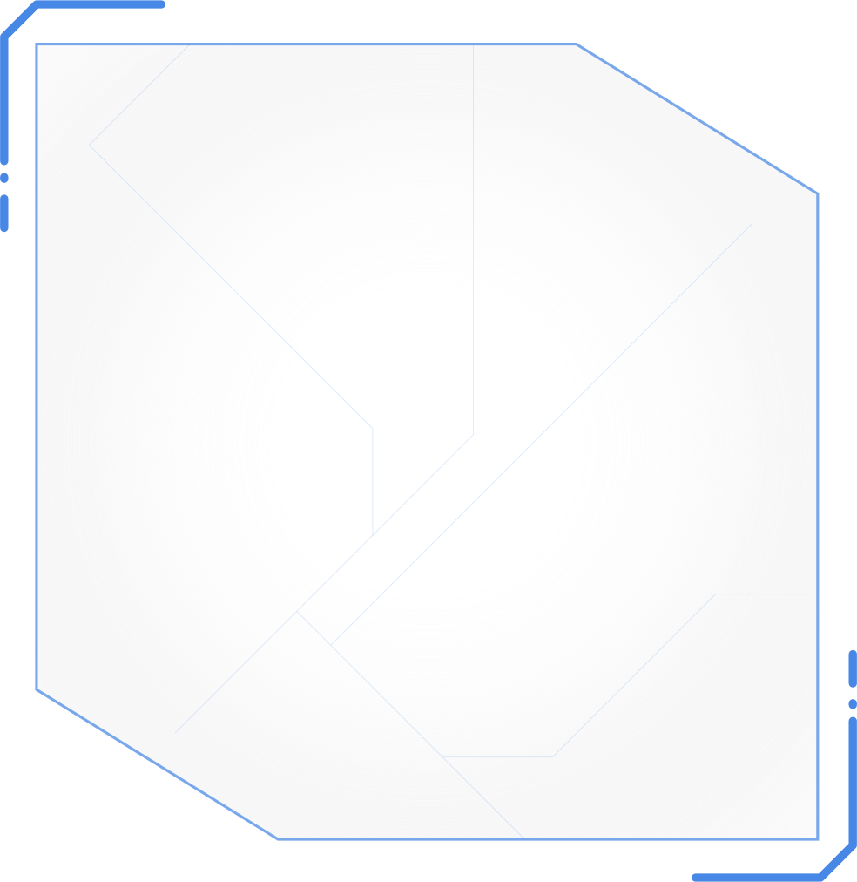
用计算机求解问题的过程
人类使用计算机求解实际问题的基本步骤如下图所示:

Slide 3
在高度为100m的铁塔上平抛一个物体，初速度为20m/s，求其运动轨迹。以0.1s为时间间隔，直到物体落到地面为止。
【例1】

Slide 4
设坐标原点在塔底，物体初始位置是x=0，y=100。如果用v0表示初速度，则物体在时刻t的坐标是：
问题分析：
这两个公式就是问题的数学模型。该问题是求物体的运动轨迹，即每隔0.1s计算物体的坐标值。

Slide 5
算法设计：
利用循环结构按以上公式计算每一组x、y的值，直到y=0为止。
用自然语言对算法进行描述:
定义变量x、y和t，分别表示物体的坐标和时刻，并分别给它们赋初值0、100和0。输出物体的初始坐标(x,y);
利用公式，计算t=t+0.1时物体的坐标x、y并输出;
判断: 如果y>0，则重复步骤②，否则结束。

Slide 6
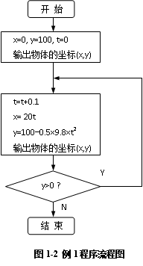
用流程图描述算法，如下图所示。

Slide 7
用计算机求解问题的过程也称为程序设计过程，是指明确问题、抽象问题、设计算法、编制调试程序的方法和过程，是寻找算法并用计算机能够理解的语言表达出来的一种活动。
编程是将所设计的算法转换成计算机能够运行的代码的过程。编写一个程序并让程序运行起来，一般包括编辑、编译、连接和执行等步骤。

